Slide 1
ZLOĆUDNI PROGRAMI S INTERNETA

Slide 2
OPASNI PROGRAMI
CRVI
TROJANSKI KONJ
SPYWARE
ADWARE
KEYLOGGER
LAŽNI ANTIVIRUSNI PROGRAM

Slide 3
Računalni virus je računalni program koji može "zaraziti" druge programe tako da u njih unese kopiju samog sebe (koja može biti modificirana). Virus se može proširiti računalnim sustavom ili mrežom koristeći se ovlastima korisnika koji su zaraženi. Svaki program koji je zaražen postaje virus i tako zaraza raste…

Slide 4
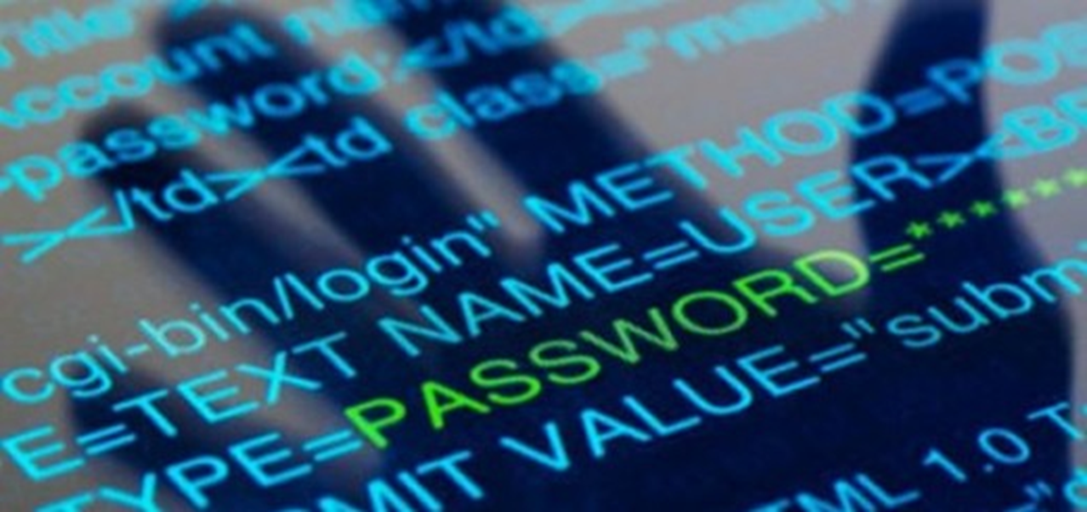
Računalnim virusima se često nazivaju i drugi štetni programi, npr. trojanski konji i crvi, iako oni zapravo ne inficiraju datoteke, već imaju druge funkcije, na primjer širenje mrežom (crvi) te krađa korisničkih lozinki i brojeva kreditnih kartica i/ili omogućavanjev pristupa neovlaštene osobe zaraženom računalu (karakteristično za trojanske konje).

Slide 5
Malware je pojam koji označava zloćudni softver (pojam je nastao od engleskih riječi malicious i software što u prijevodu znači "maliciozni" ili "zloćudni" softver). Radi se o računalnim programima koji se pokreću na računalnom sustavu bez stvarnog korisnikovog pristanka i imaju neku vrstu nepoželjnog učinka, kao što je oštećenje programa i podataka koji se nalaze na sustavu, širenje na druga računala, krađa podataka (osobito povjerljivih podataka kao što su lozinke i brojevi kreditnih kartica), omogućavanje neovlaštenog udaljenog pristupa na računalo, prikazivanje reklamnih poruka, masovno slanje neželjene elektroničke pošte (spama), sudjelovanje u napadima na druga računala putem mreže, i drugo.

Slide 6
CRVI
Računalni crv je maliciozni program koji se širi mrežom. Crvi mogu biti mrežni, a mogu biti bazirani na računalu domaćinu.[1] Postoje također i oni koji prestaju s izvršavanjem svog koda nakon uspješnog inficiranja računala - oni se zovu rabbits.[1]
Crvi bazirani na računalu domaćinu se u potpunosti nalaze na njemu, a šire se s pomoću mrežne komunikacije.[1] Mrežni crvi imaju više dijelova, a svaki se dio nalazi na drugom računalu.[1] Šire se tako što se određeni dijelovi kopiraju na druga računala. Oni su veoma rijetki.
Crvi se najčešće šire elektroničkom poštom. Mogu zahtijevati korisnikovu akciju kako bi se pokrenuli i/ili se sami pkrenuti.

Slide 7
TROJANSKI KONJ
Trojanski konj je maliciozni program koji se predstavlja kao neki posve drugi program koji radi nešto korisno ili zanimljivo (npr. računalna igra). Za razliku od virusa ne može se sam replicirati (osim ako ga korisnik ne prekopira npr. na drugo računalo). Može izvoditi razne aktivnosti poput krađe korisničkih lozinki, brojeva kreditne kartice i drugih osjetljivih informacija koje potom šalje nekoj drugoj osobi ili može nepotrebno zauzimati resurse računala usporavajući ga na taj način.
Vrlo često moderniji trojanski konji pristupaju različitim internetskim stranicama kako bi preuzeli neku, obično inficiranu, datoteku ili više njih. Nakon preuzimanja ih pokreću te tako instaliraju dodatan maliciozni softver na zaraženom računalu. Mogu se također spajati na određene IRC kanale kako bi primali naredbe od zlonamjernog korisnika.

Slide 8
Spyware
Špijunski softver (engleski naziv spyware) je maliciozni program koji sakuplja informacije o korisnikovom korištenju računala i preuzima kontrolu nad njegovim računalom. Korisnik često ne zna za njegovu prisutnost, a obično se ne replicira.
Špijunski softver može, osim praćenja kako korisnik koristi svoje računalo, također i prikupljati osobne informacije te mijenjati postavke računala (često dodavanjem raznih ključeva u registarsku bazu - registry - Windowsa). Simptomi koji mogu ukazivati na prisutnost špijunskog softvera su sporija internetska veza, promijenjena početna stranica internetskog preglednika i/ili gubitak funkcionalnosti nekih programa.

Slide 9
ADWARE
Oglašivački softver (engleski naziv adware - advertising-supported software) prikazuje korisniku oglase čak i kad trenutno nije spojen na Internet (drugim riječima, nije online), a može se instalirati zajedno s određenim aplikacijama (npr. s Kaaza peer-2-peer programom). Narušava privatnost korisnika, poput špijunskog softvera. Neki od poznatijih primjera oglašivačkog softvera su Zwinky, ErrorSafe, Gator i BonziBUDDY.
Oglašivački softver najčešće je prisutan u besplatnim (freeware) aplikacijama tako da autori mogu pokriti troškove njihove izrade, no ponekad dolazi i s nekim ograničeno djeljivim (shareware) aplikacijama.

Slide 10
KEYLOGGER
Keylogger (dolazi od engleskih riječi key i logger) je maliciozni program kojem je cilj praćenje korisnikovih unosa preko tipkovnice. Pojedini bezopasni, legitimni programi koriste neke njegove funkcije za pozivanje specijalnih programskih funkcija (hotkeys).[2] Povremeno keylogger namjerno instalira neka osoba na računalo ili više računala kako bi mogla tajno pratiti druge korisnike (npr. roditelji kako bi pratili kako djeca koriste računalo dok su roditelji, primjerice, na poslu).
Osim te osnovne funkcije keylogger može s vremena na vrijeme (ili na svaki korisnikov klik miša) uzimati snimak ekrana tako da se na njemu može vidjeti, između ostaloga, s kojim programima korisnik trenutno radi ili gdje surfa na Internetu. Ponekad je nevidljiv u Upravitelju zadataka (Task manager) koji prikazuje procese koji se trenutno izvode na računalu, kako bi spriječio ili otežao mogućnost otkrivanja od strane korisnika.
Informacije koje keylogger prikupi u većini slučajeva šalju se zlonamjernoj osobi.

Slide 11
LAŽNI ANTIVIRUSNI PROGRAMI
Lažni antivirusni programi (neki od engl. naziva su rogue security software i fake antiviruses) se korisniku lažno predstavljaju kao oni pravi. Ova vrsta malicioznog softvera pokušava navesti korisnika na kupnju tako što će simulirati pregledavanje njegovog računala i pokušati ga zastrašiti porukom da je pronađen ogroman broj nepostojećeg malicioznog softvera te da će ih biti moguće ukloniti tek ako korisnik kupi softver. Također može preuzimati pravi maliciozni softver.
Lažni antivirusni program najčešće instaliraju zlonamjerne internetske stranice ili Trojan FakeAV. Neki od poznatih lažnih antivirusnih i antišpijunskih programa su SpySheriff, WinPC Defender, XPAntivirus, ErrorSafe i WinFixer.

Slide 13
Računalni virus se obično sastoji od tri dijela.
Prvi dio je dio koji omogućava razmnožavanje virusa - obvezan dio virusa
Drugi dio je nosiva komponenta (payload) koja može biti bezopasna ili opasna - nije obvezna
Treći dio je funkcija za okidanje ili takozvani trigger funkcija - određuje vrijeme (a ponekad i događaj) kada će se aktivirati nosiva komponenta virusa - nije obvezna [2]

Slide 14
POVIJEST
Prvi pravi predak današnjih virusa bio je Prevading animal koji je bio sposoban nadodavati se na druge programe na UNIVAC 1108 računalnom sustavu. Prvi potvrđeni nalaz računalnog virusa je bio 1982. i zvao se Elk Cloner. Taj virus je zarazio BOOT sektor disketa za Apple II računala.
1986. nastao je Brain koji je inficirao IBM PC računala koji bi zamijenio boot sector diskete sa svojom kopijom. Pravi BOOT sektor bi se premjestio na prazni prostor diskete i proglasio neispravnim. Napisala su ga dvojica pakistanskih programera koji su bili očajni zbog činjenice da se njihovi programi piratiziraju. 1988. je nastao virus Jerusalim koji je brisao sve pokrenute programe, a 1989. Datacrime koji je bio sposoban izvršiti low-lewel format nulte staze na disku. Iste godine u Bugarskoj je aktivirana prava tvornica virusa.

Slide 15
JOŠ NEKEVRSTE VIRUSA…
boot sektor virusi – napadaju Master boot sektor
parazitski – zaraze izvršne datoteke dodavanjem svog sadržaja u strukturu programa
svestrani virusi – napadaju boot sektore i izvršne programe
virusi pratioci – stvori .com datoteku koristeći ime već postojećeg .exe programa i ugradi u nju svoj kod
link virusi – u trenu inficiraju napadnuti računalni sustav, može izazvati pravi kaos na disku
makro virusi – imaju mogućnost da sami sebe kopiraju, brišu i mijenjaju dokumente

Slide 16
Podjela prema mjestu u memoriji
virusi koji su u rezidentnoj memoriji – ostaju u memoriji računala nakon aktiviranja koda virusa
virusi koji nisu u rezidentnoj memoriji

Slide 17
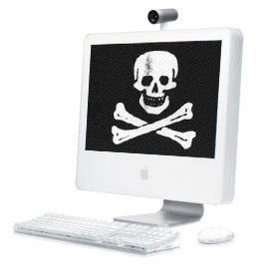
NAJOPASNIJI VIRUSI
Word.Concept (1995.) je prvi makro virus odnosno predak današnjih e-mail virusa koji je inficirao Word dokumente, ali nije pravio nikakvu stvarnu štetu. Ipak, širio se vrlo brzo. Godine 1996. bio je najrašireniji virus na svijetu, a i danas je uvijek prisutan.
Melissa (1999.) je jedan od virusa koji se sam slao svakome iz adresara računala. Melissa je prouzročila štetu od oko 385 milijuna USD.
Michelangelo (1992.) je virus koji je napao velik broj PC-ja, bio je i prvi primjer fame koja se stvara oko virusa. Priče iz medija preplašile su sve, no kada je došao 6. ožujka, bio je puno manje zastrašujuć negoli što se mislilo da će biti.
Bubble boy (1999.) je virus kojim se putem e-maila može dobiti neki virus. Oko Bubbleboya se stvorilo više panike nego što je stvarno zaslužio, ali je jedan od najvažnijih virusa do danas. Prije njega se nije mogao dobiti virus čitajući e-mail, ali Bubbleboy je to promijenio.
Love bug (2000.) je virus, poznatiji kao “I LOVE YOU“ virus, iskorištavao je ljudsku znatiželju da bi se širio. Zarazio je 45 milijuna računala u jednom danu i napravio štetu od 8,75 milijardi USD.
Code Red (2001.) je virus koji je, koristeći "staru" rupu u sigurnosnom sustavu računala, pretvarao računala u tzv. "zombije" koji odbijaju naredbe. U samo devet sati uspio je zaraziti 250 000 računala, a šteta koju je uzrokovao procijenjena je na 2,62 milijarde USD.

Slide 18
KAKO SE PRENOSE
Virus je moguće prenijeti u obliku e-mail poruke odnosno priloga ( attachment ) u poruci, zaražene datoteke na disketi ili CD ROM-u, putem komunikacijskih programa kao što su IRC i ICQ, itd. Neki virusi se aktiviraju odmah po dolasku na novo računalo, drugi su pak podešeni da se aktiviraju u odredjeno vrijeme, datum, itd.

Slide 19
ZAŠTITA OD VIRUSA
Najbolji način za zaštitu od virusa jest pažljivo praćenje izvora dokumenata ili programa koji se snimaju ili pokreću na računalu. Obzirom da ovo postaje dosta teško u uvjetima sve većeg širenja e-mail virusa, korištenje antivirusnog programa postaje apsolutna nužnost. Uz njih ćete od vašeg distributere ili proizvođača antivirusnog programa radovno dobivati i upozorenja i obavijesti o novim virusima. Ukoliko pak to upozorenje ne dolazi od vjerodostojnog izvora, šanse su da se radi o tkzv. virus hoax-u , odnosno lažnom upozorenju.

Slide 20
KRAJ

